Slide 1
World Sustainability Fund a new tipping point
SIP - Sponsor Investor Program:
The World we need

Slide 2
WSF - Doel
World Sustainability Fund
To co-fund all actions needed to get a sustainable world
To solve the gap between the RIO+20 Outcome and the real need for sustainability.
www.worldweneed.org

Slide 3
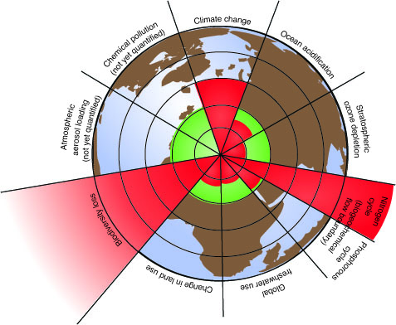
Life at risk
World Sustainability Fund
www.worldweneed.org

Slide 4
WSF - Deeltaken
World Sustainability Fund
1. Gathering of donations & investments in all countries on Earth;
2. Moderating “The Future We Need”;
3. Moderating the UN “The Future We Want” results;
4. Reporting “The Gap” between “The Future We Need” and “The Future We Want”;
5. Ranking of “The Most Polluting Habits and Productions”;
6. Moderating the ranking of “The Best CDMs;
7.Moderation Project Proposals for “The Shift”;
8. Moderating Volunteers for realizing “The Shift”;
www.worldweneed.org

Slide 5
Tipping points - Sustainability
World Sustainability Fund
2011 Durban – agreement on planning
2012 Rio+20 – $ 500 billion program
2013 UNEP proposal – 1 á 2% of GDP to invest in Sustainability till 2050
www.worldweneed.org

Slide 6
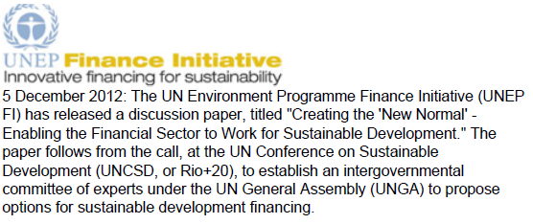
Creating the New Normal
World Sustainability Fund
1 á 2% GDP till 2050 for Sus.dev.
http://sustainabledevelopment.un.org/index.php?menu=199
http://en.wikipedia.org/wiki/List_of_countries_by_GDP_(PPP)

Slide 7
GDP – US$ 70.000 miljard, 2011
World Sustainability Fund
2% mondiaal = $ 1.400 miljard per jaar
1% mondiaal = $ 700 miljard per jaar
2% Nederland = € 12,7 miljard per jaar 1% Nederland = € 6,4 miljard per jaar
http://sustainabledevelopment.un.org/index.php?menu=199
http://en.wikipedia.org/wiki/List_of_countries_by_GDP_(nominal)
www.worldweneed.org

Slide 8
RIO+20 $ 70 billion loan scheme
World Sustainability Fund
Voor Clean Dev. Methodology projecten
In 135 landen
10 per land
$ 50 miljoen per project
Rentevrij
1.350 projecten van $ 50 miljoen
www.worldweneed.org

Slide 9
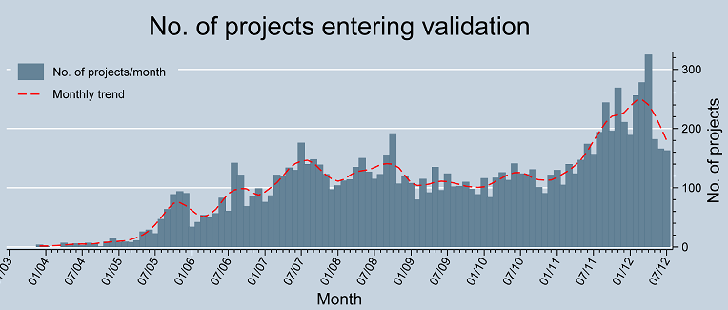
CDM – Clean Dev. Methodologies
World Sustainability Fund
5.500 gecertifiseerde CDMs
www.worldweneed.org

Slide 10
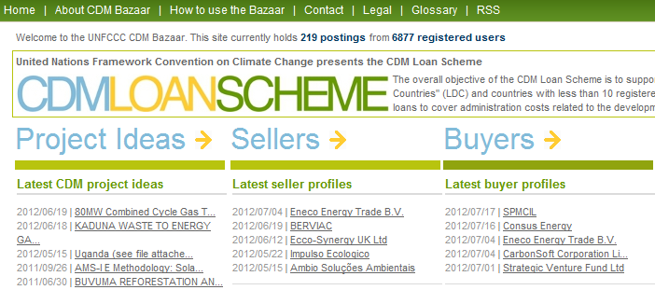
CDM LoanScheme + Bazaar
World Sustainability Fund
www.worldweneed.org

Slide 11
Financiële DRIL naar realisatie
World Sustainability Fund
Essence Sunrise S&I fund €20miljard
WSF €20miljoen/€70miljard+1á2%GDP
WSF Der Nederlanden
Vipcure implementatie
Leiderschapsontwikkeling
Commons human rights
www.worldweneed.org

Slide 12
WSF SIP - Sponsor Investor Program
World Sustainability Fund
10 Partijen financieren elk € 1 miljoen
WSF start CDM ranking en promotie
Start 10 CDM projecten (in mandje)
Vanuit LoanScheme $ 500 miljoen
Duurzaamheidsresultaat
Werkgelegenheid en welzijn
ROI ca. 20% 50/50 WSF en Partijen
www.worldweneed.org

Slide 13
Wat gerealiseerd op 12-12-2013
World Sustainability Fund
WSF is een begrip in NL en heeft impact
Website voorziet in duurzame ideeën voor huishoudens, bedrijven en overheden
CDM onderzoek klaar, 5 projecten lopen
WSF is aanwezig in 25 landen
€ 100 miljoen aan fondsen
www.worldweneed.org

Slide 14
WSF next steps – zijn, doen en vieren
World Sustainability Fund
Stappenplan maken
Kernwerkgroep inrichten
3a. CDM Recearch en WSF SIP Fonds starten
3b. Oplijnen met CoR, WNF, Greenpeace, NCDO, Oxvam Novib, FOEI, WEF en Commons
3c. Vroege Fondswerving
3d. Website
www.worldweneed.org

Slide 15
WSF next steps – zijn, doen en vieren
World Sustainability Fund
4. Feesten vieren vanwege de duurzaamheid
5. Connecten met U.N. Major Groups
6. Connecten met U.N. Departments
7. Connecten met Landen organisaties
8. Internationale organisatie opbouwen
9. Locale fondswerving, advies en CDM projecten opstarten
www.worldweneed.org

Slide 16
CDM Common Investors center
World Sustainability Fund
Investeren in nieuwe technologieën
Met overheden, bedrijven en instellingen
Met fondsen en particulieren
In CDM onderzoek, projecten, en mandjes (breed, industrie, Q en ROI)
www.worldweneed.org

Slide 17
U.N. Working Group on Sustainable Development Goals opgericht door het GA op 22 jan. 2013
World Sustainability Fund
Among other things, the Sustainable Development Goals must help to transform failing States and to empower those who longed for peace and reconciliation.
“This is a chance to truly define the world we want, and the United Nations we need,”
www.worldweneed.org
U.N. GA/11388 22-01-2013

Slide 18
WSF – Motto
World Sustainability Fund
Leef en geef
www.worldweneed.org

Slide 19
WSF – Contact
World Sustainability Fund
www.worldweneed.org
Vz. Emile van Essen
06 1925 2628, glansvanessen@yahoo.com
C. Huijgenslaan 9, 1401 AK Bussum
Sec. Petra Lanphen
06 1101 1575, petra@lanphentraint.nl

